Slide 1
Фондова робота музеїв

Slide 2
Комплектування музейних фондів — це планомірне, систематичне, наукове поповнення їх пам'ятками історії та культури відповідно до профілю і зав­дань зберігання, експозиційної, науко­вої і освітньої роботи.

Slide 3
етапи комплектування фондів
Підготовча робота
Наукове планування
Збирання матеріалів
Визначення предметів музейного значення

Slide 4
Категорії предметів музейного значення:
1) Речові
2) Писемні
3) Нумізматичні
5) Художні
4) Природничо-історичні
6) Науково-технічні
7) Меморіальні

Slide 5
Облік музейних колекцій — це ви­значення предметів, що надійшли до музею, і точна фіксація відомостей про них.
1) первинний облік
2) інвентаризація
3) каталогізація
4) створення науково-довідкового апарату

Slide 6
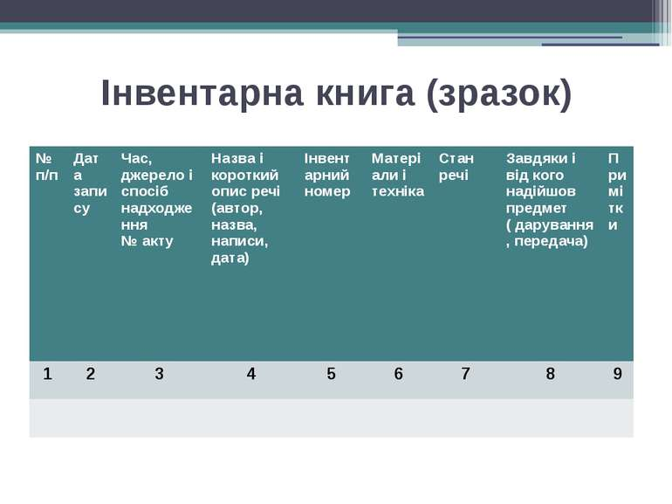

Slide 7
Види музейних картотек:
1) топографічна
2) інвентарна
3) систематична
4) тематична
5) предметна
6) хронологічна
7) іменна
8) географічна

Slide 8
Музейні фонди — це колекції, що знаходяться в сховищах, експозиціях або на виставках музею.
Основний музейний фонд ста­новлять оригінальні пам'ятки історії, природи, матеріальної і духовної культури людства. Це — найбільш важливі і цінні колекції будь-якого музею незалежно від його профілю.
Фонд науково-допоміжних матеріа­лів зберігають окремо від основного, організуючи його за тією самою систе­мою — в історико-хронологічному по­рядку з дотриманням географічних зон.

Slide 9
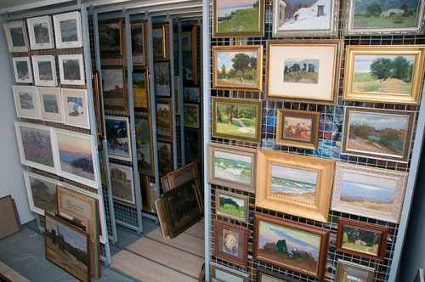
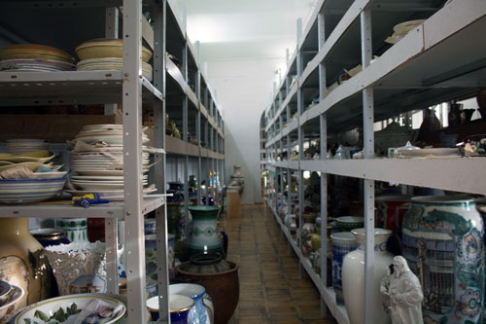
Зберігання фондів

Slide 10
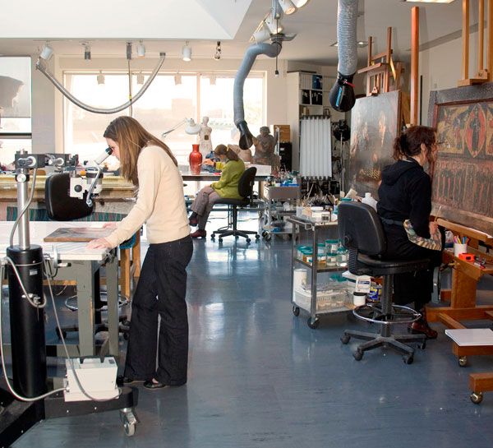
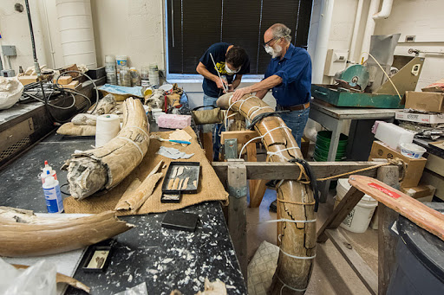
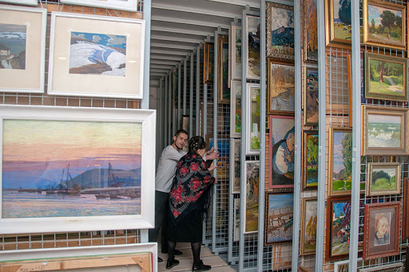
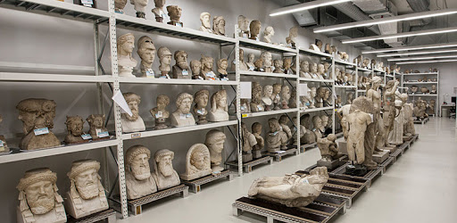

Slide 11
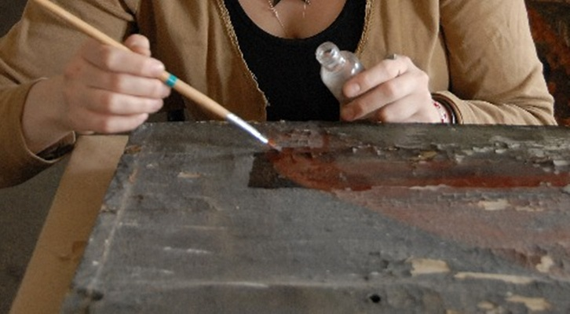
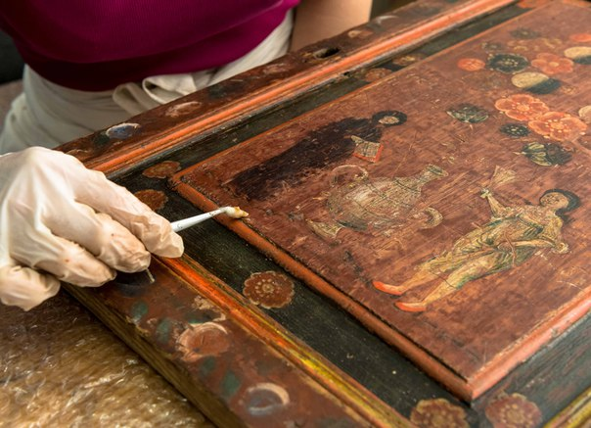
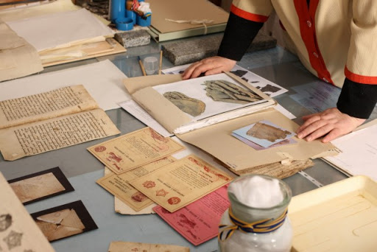
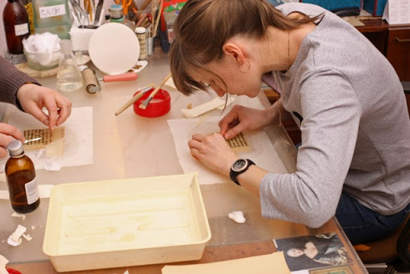
РЕСТАВРАЦІЯ МУЗЕЙНИХ ПРЕДМЕТІВ

